Slide 1
Городской конкурс социальных проектов "Открытый Нижний"
Отчет о деятельности по Проекту
«Академия семьи»
Президент БФ «Жизнь без границ»
Ефимова Марина Александровна

Slide 2
Проблема
Для семей в ТЖС нахождение в кризисной ситуации негативно влияет на отношения, ухудшает качество жизни детей. В этих семьях мы можем наблюдать отрицательную динамику рост внутрисемейных конфликтов, эмоциональное неблагополучие, увеличение девиантных проявлений у детей, находящихся без должного надзора родителей

Slide 3
Цель проекта:
Создание условий для эффективной поддержки семей, оказавшихся в трудной жизненной ситуации посредством включения в программу комплексного социально-психологического сопровождения.

Slide 4
Что мы сделали:
1. Провели комплексную диагностику социально-педагогических проблем 17 семей с детьми в ТЖС
2. Разработали программу комплексного социально-психологического сопровождения «Академия семьи»
3. Повысили уровень социальной компетентности родителей и детей в рамках реализации программы «Академия семьи»:
- Совместные занятия в Театральной мастерской
- Арт-терапевтические групповые занятия
- Родительские клубы
- Индивидуальное психологическое консультирование
4. Провели масштабный Фестиваль талантов «От звезды до звезды»

Slide 5
Количественные показатели:
- Всего в проекте приняли участие- 150/359 человек
- Всего в проекте приняли участие 15/17 семей
- Проведено занятий арт-терапией для подростков и родителей -12 занятий по 2 часа
- Проведено совместных занятий «Театральная мастерская»-36 занятий по 2 часа
- Проведено психологических консультаций и родительских клубов -15
- Публикаций о проекте-15
- Охват аудитории- 5 031 человек
- Создан телеграмм-канал для поддержки и взаимодействия артистов в мастерской «Театральная мастерская»
- Участников телеграмм-канала-35 человек

Slide 6
Количественные показатели:
- Всего проведено показов мини-спектаклей в соседских центрах-1
- Спектаклей в «Центр наставничества для подростков Хулиганодом» -2
- Спектакль в ГБУ «Автозаводский психоневрологический интернат» -1
- В спектаклях приняли участие артистов -30 человек
- В спектаклях приняли участие зрителей-232 человека
- Проведен итоговый фестиваль талантов
- В нем приняли участие -100 человек

Slide 7
Качественные показатели:
В результате реализации проекта:
- у семей повысился уровень социальной компетентности родителей и детей в рамках реализации программы комплексного социально-психологического сопровождения
- улучшились детско-родительские отношения,
- у подростков сформирована привычка к конструктивному поведению и выходу из конфликтных ситуаций в семье
- у подростков сформирована уверенность в себе, вера в успех и готовность преодолевать препятствия, чувство защищенности и доверия к окружающему миру, что является традиционными психологическими элементами эмоционального благополучия.
- при поддержке специалистов семьи стали равноправными участниками своего восстановления и берут на себя ответственность за своих детей и свою семью.

Slide 8
Ресурсы на реализацию проекта:
300 000 руб.- запрашиваемая сумма
178 000/236 000 руб.– собственный вклад
Помещение ПОРТ ФУДХОЛЛ-безвозмездно
Питание участников Фестиваля 113 чел.-безвозмездно
Волонтерский отдел студенческого совета ИЭП ННГУ- безвозмездно и очень круто

Slide 9
ВОТ ТАК ЭТО БЫЛО ...

Slide 10
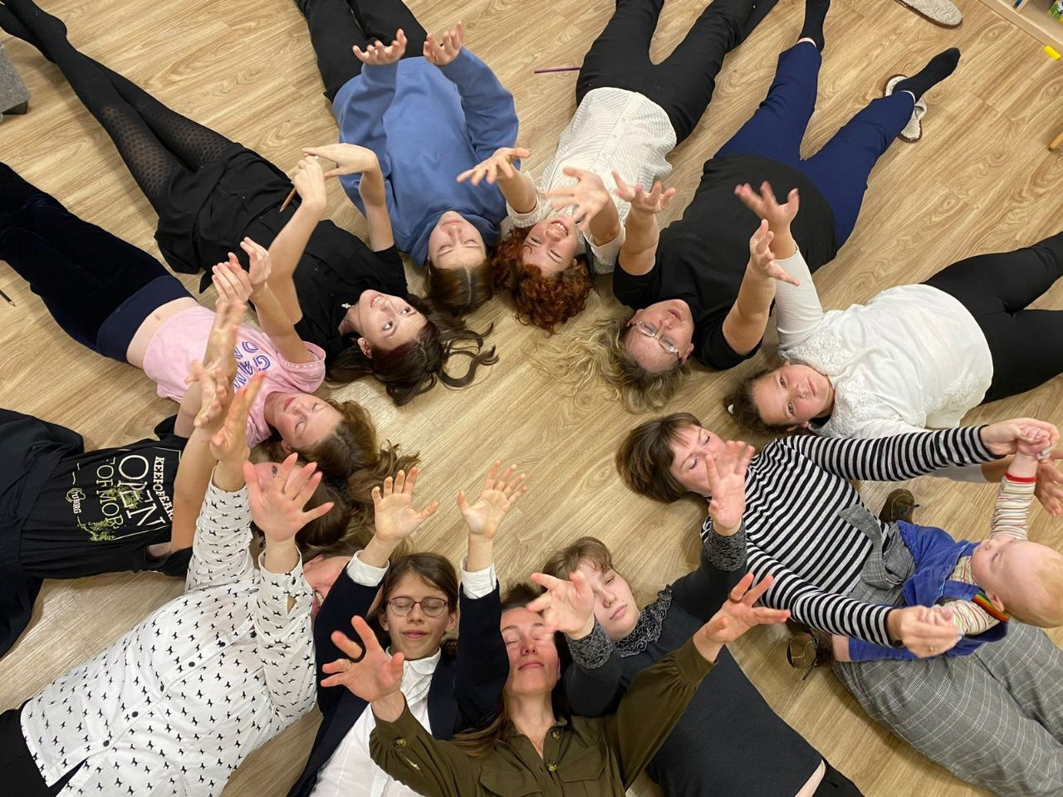

Slide 11
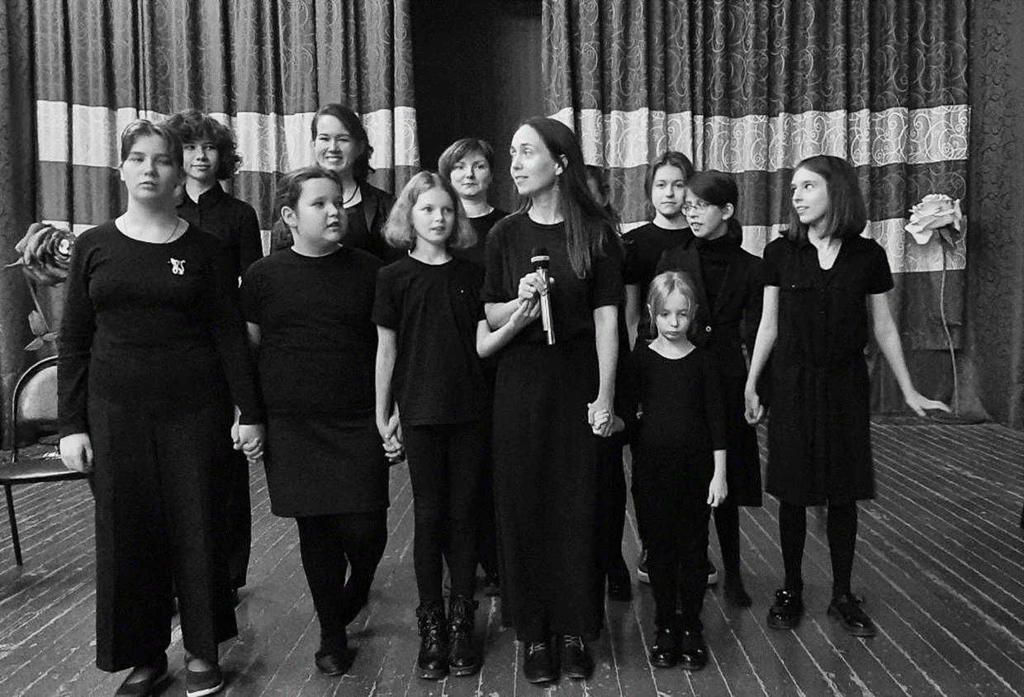
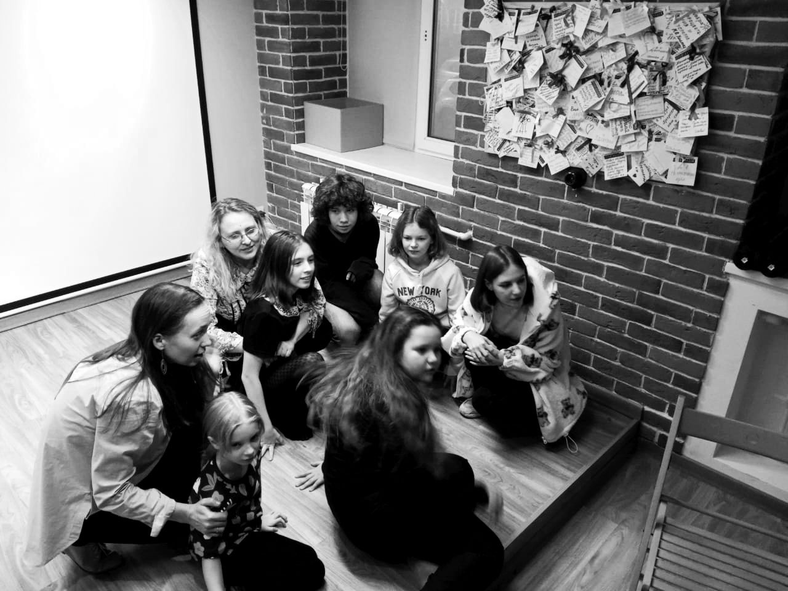

Slide 12
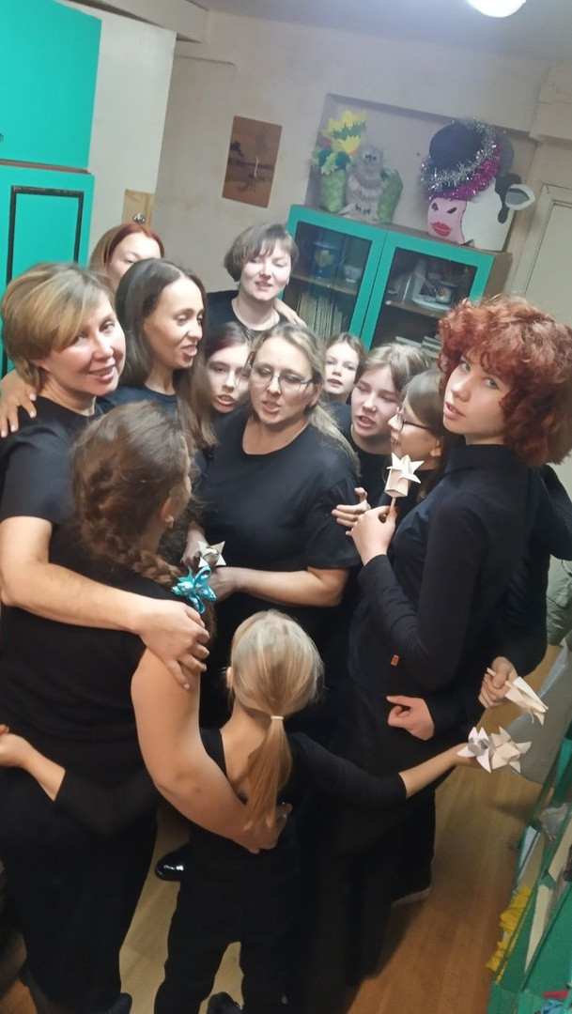
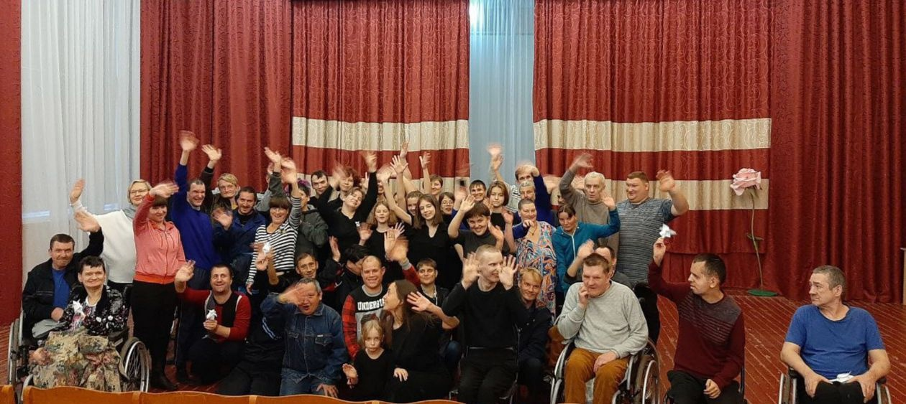

Slide 13
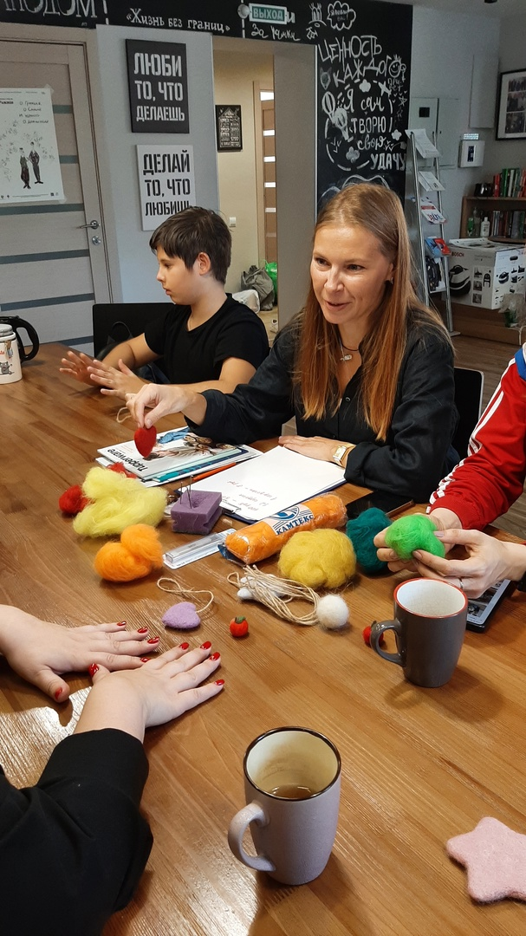
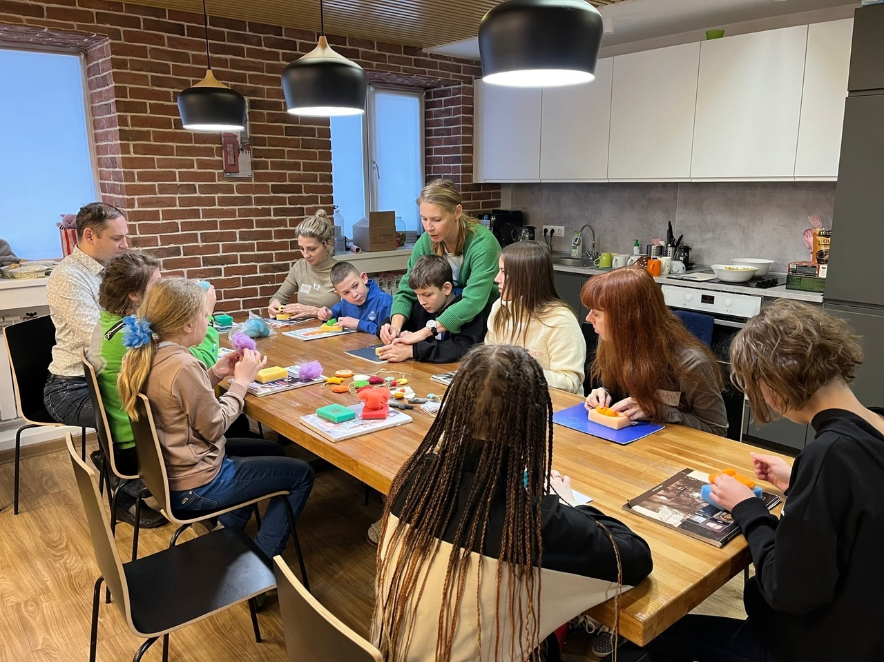

Slide 14
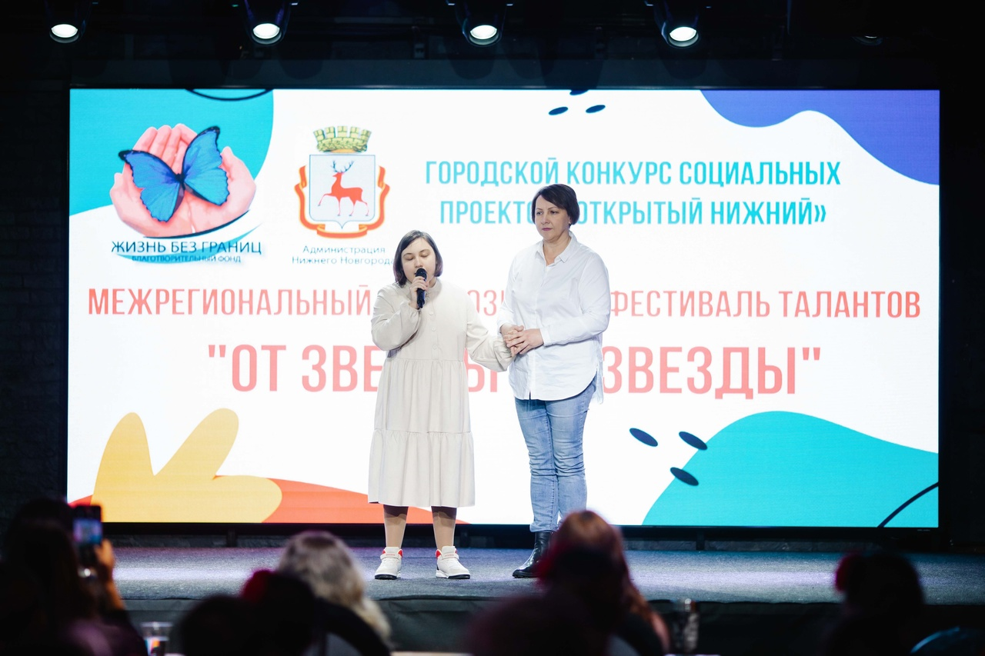
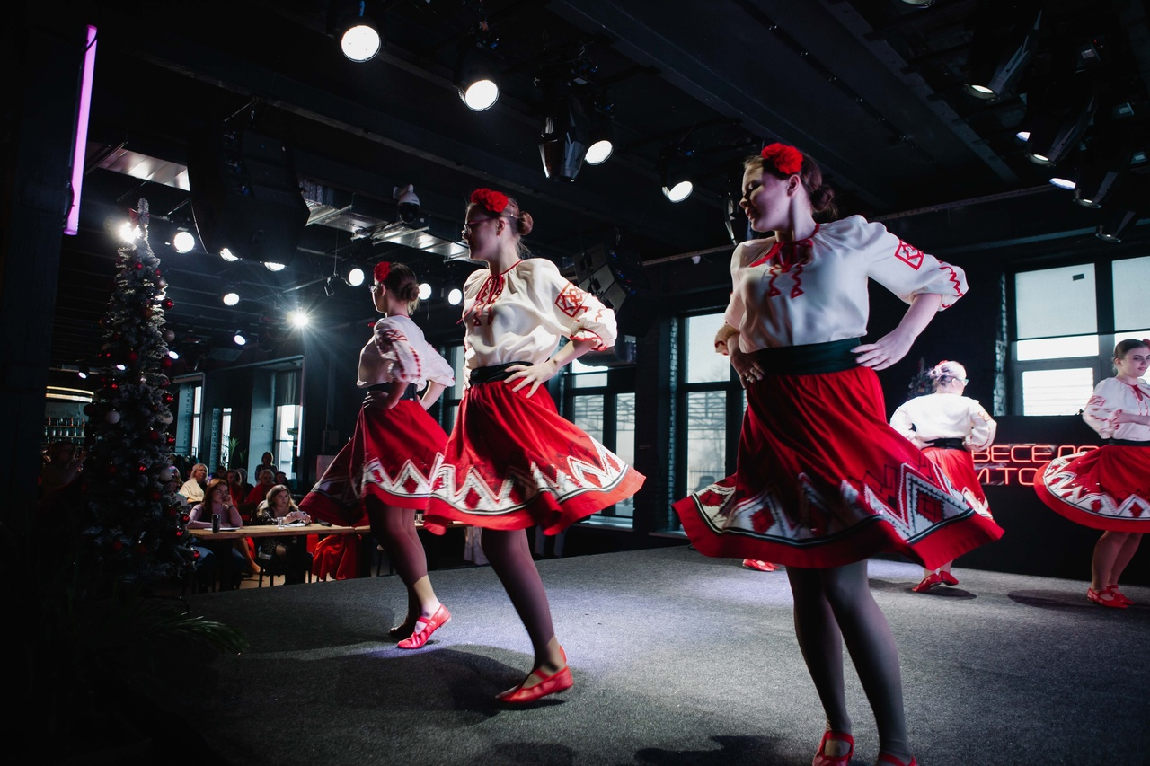
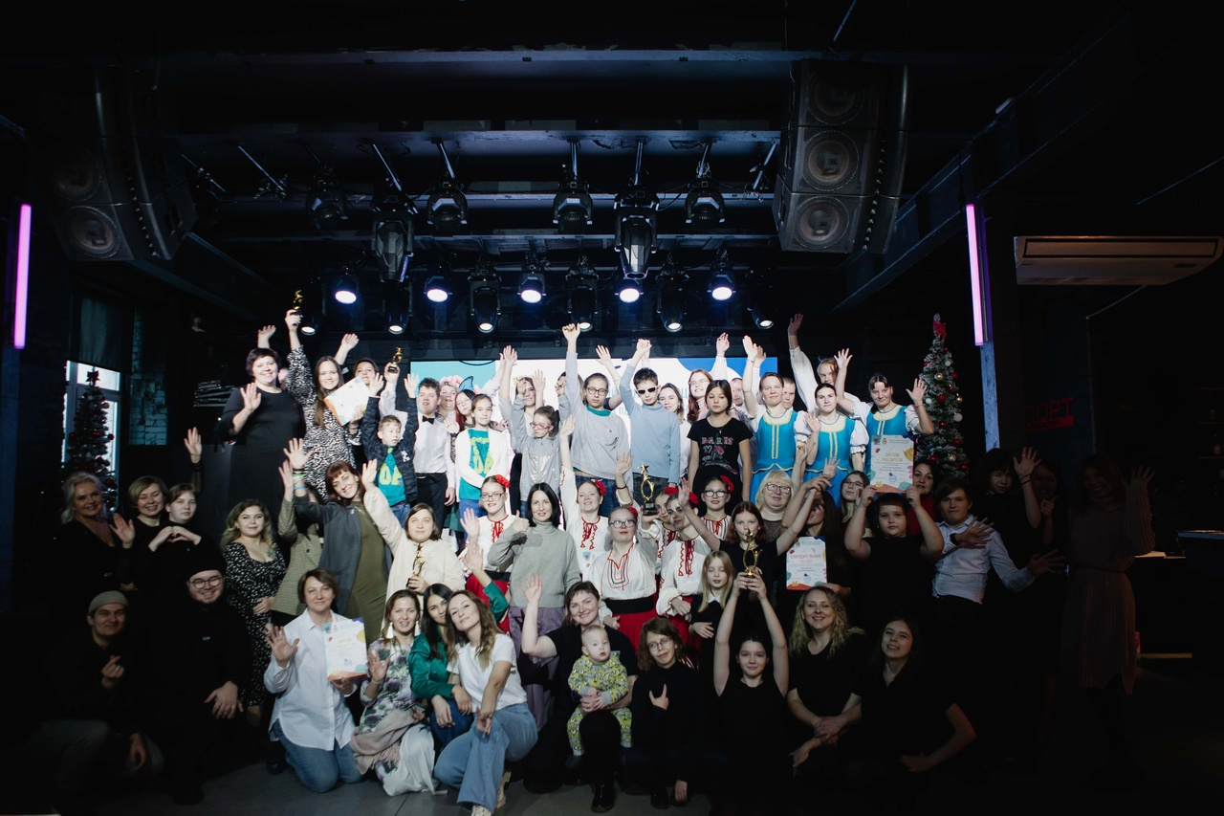

Slide 15
Наталья Голубева: Чудо взаимодействия актёров и зрителей состоялось! Ради Вас, дорогой зритель, мы учили текст, репетировали, волновались! Под руководством режиссера- прекрасной Аси мы старались донести до Вас весь спектр чувств, который испытывает каждый человек в своей жизни! И в Вашей душе мы увидели отклик! Были объятия и слёзы, улыбки и аплодисменты, и...волшебное ощущение, что мы нужны и важны друг для друга, и что мы вместе! 🦋✋💕 Юлия Федотова: Очень красивые ребята! Здорово, что на фотографии виден живой творческий процесс. И очень приятно смотреть на творческие лица ребят! Сразу видны их вдохновение, их "интересность". Ну, просто, хочется пойти сейчас и почитать стихи. Оксана Назарова: Спасибо всем кто дал нам возможность заниматься в нашей Театральной Мастерской. Для меня это огромное удовольствие, развитие и возможность рассказать людям о том, что я чувствую! Благодарю нашу очаровательнейшую, тонкочувствующую Асю, что создала чудесную атмосферу в нашем коллективе, что делится с каждым из нас своим актерским мастерством и все время придумывает такие "фишечки", которые заинтересовывают нас и зрителей! 🦋💕Марине Ефимовой низкий поклон за этот проект!
Отзывы:

Slide 16
СПАСИБО
«ОТКРЫТЫЙ НИЖНИЙ»
Что даете возможность помогать семьям системно и грамотно!

Slide 17
Ефимова Марина Александровна Тел.: +7-952-774-02-71 e-mail: zhizn_bez_granits@mail.ru Сайт: Nastavnik52.ru Адрес: Нижний Новгород, ул. Бекетова, д. 48
Благотворительный фонд
«Жизнь без границ»

